Slide 1
ВЕДУЩИЕ ПРОИЗВОДИТЕЛИ СУБД
Выполнил студент ИВТ-2
Иванов Дмитрий

Slide 2
ВВЕДЕНИЕ
СУБД — ком­плекс про­грамм, по­зво­ляю­щих соз­дать ба­зу дан­ных (БД) и ма­ни­пу­ли­ро­вать дан­ны­ми (встав­лять, об­нов­лять, уда­лять и вы­би­рать). Система обес­пе­чи­ва­ет безо­пас­ность, на­дёж­ность хра­не­ния и це­ло­ст­ность дан­ных, а так­же пре­дос­тав­ля­ет сред­ст­ва для ад­ми­ни­ст­ри­ро­ва­ния БД.

Slide 3

ORACLE
Наиболее именитый производитель Серверных СУБД – это корпорация Oracle, выпустившая в 1979 году первую коммерческую реляционную СУБД Oracle v2, и с тех пор являющаяся ключевым производителем в области серверов баз данных.

Slide 4
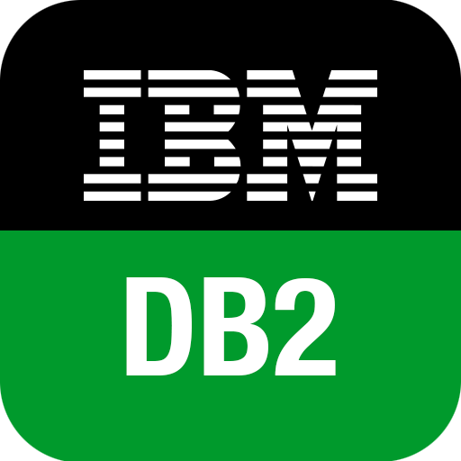

IBM
Существенное место на рынке занимает корпорация IBM, выпускающая реляционную СУБД DB2 и иерархическую СУБД IMS. Приобретя в 2001 году подразделение корпорации Informix, IBM добавила в свою линейку продуктов одноименную СУБД.

Slide 5


MICROSOFT
Заметное место занимает корпорация Microsoft с ее серверным продуктом MS SQL Server и настольной СУБД Access, входящей в пакет Microsoft Office. Несмотря на то, что MS SQL Server выпускается только для ОС семейства Windows, популярность данной платформы, поддержка в средствах разработки Microsoft и широкие возможности самой СУБД, привели к её широкому распространению.

Slide 6

MICROSOFT
Широкую популярность приобрела СУБД MySQL, изначально разрабатывавшаяся созданной в Швеции компанией MySQL AB. В настоящее время у MySQL лидирующие позиции в качестве СУБД, используемой в области web-разработки. Сейчас выпускаются как коммерческие, так и бесплатно распространяемая версия MySQL (MySQL Community Edition).

Slide 7
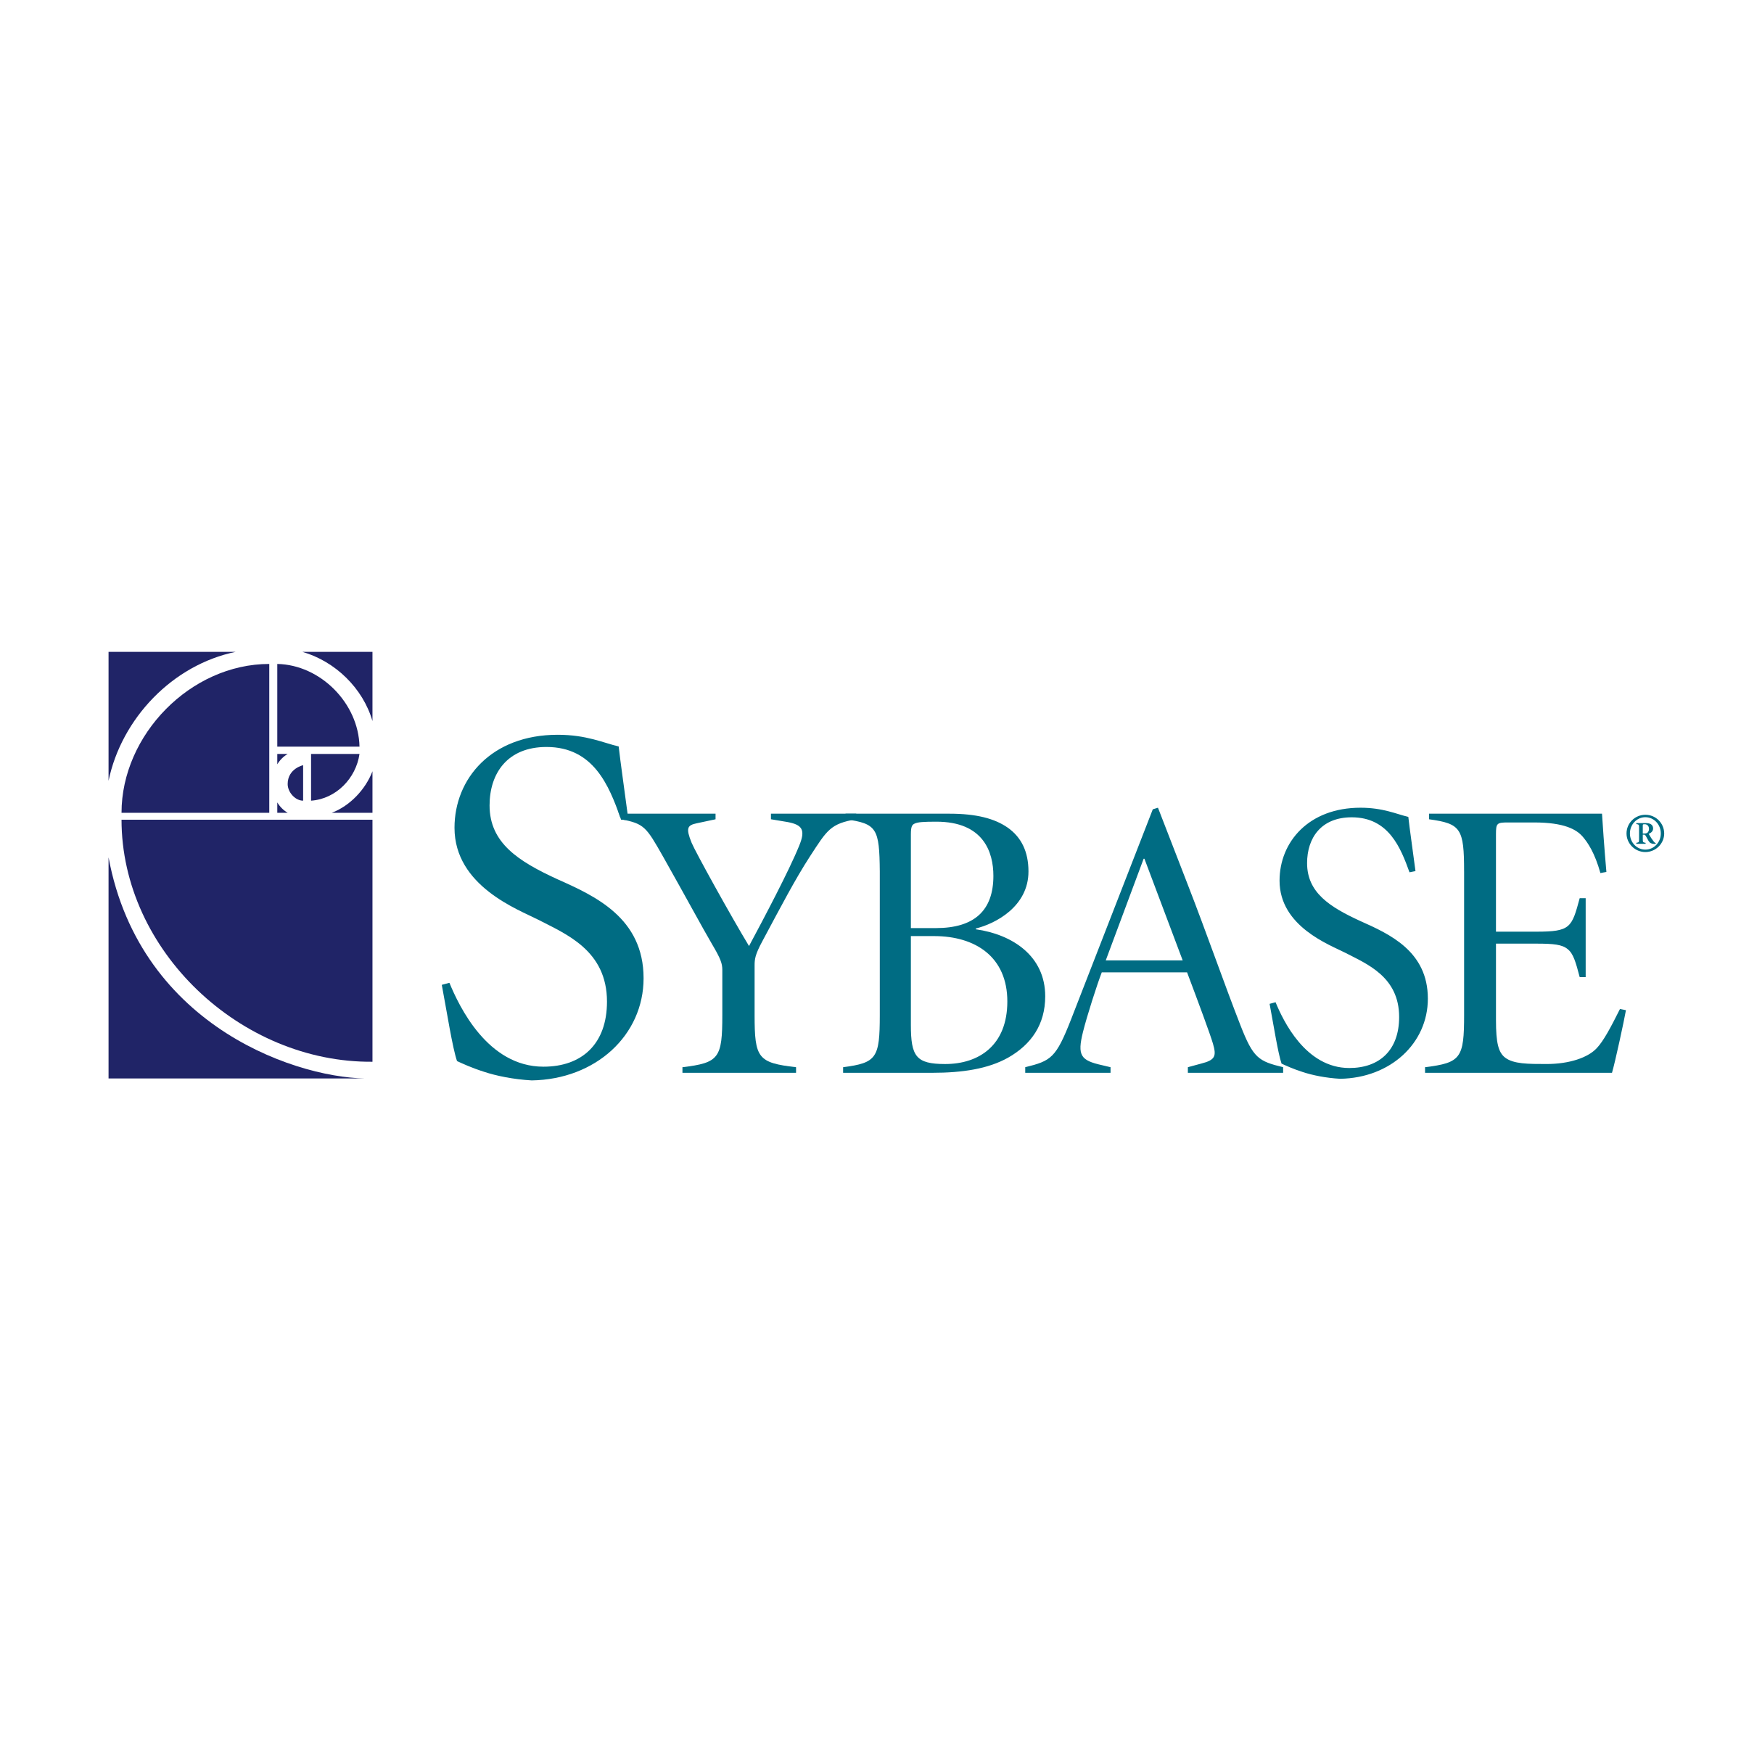
MICROSOFT
Основанная в 1984 году компания Sybase может быть также названа одним из пионеров в области разработки реляционных СУБД. На сегодняшний день в линейке продуктов Sybase есть реляционный сервер баз данных Adaptive Server Enterprise, встраиваемая реляционная СУБД SQL Anywhere и нереляционная СУБД с «поколоночным» хранением данных Sybase IQ, предназначенная для задач аналитической обработки данных и построения хранилищ данных.

Slide 8

MICROSOFT
Если говорить о СУБД, основанных на объектной модели данных, то наиболее известным на сегодняшний день проектом в этой области является система Cache, разрабатываемая компанией InterSystems. Особенность данной СУБД заключается в том, что она реализует объектное представление данных, сохраняя в то же время возможность доступа к данным средствами языка SQL как к реляционной БД.

